Slide 1
Архитектура и программирование DSP-процессоров
Примеры приложений и базовые алгоритмы ЦОС. Форматы данных
Обобщенная архитектура DSP-процессоров. Основные элементы архитектуры процессоров ADSP-21x60
Обзор аппаратных средств ЦОС. Альтернативные средства ЦОС. Тенденции рынка DSP-процессоров
Этапы и средства разработки ПО для DSP-процессоров
Базовые подходы к программной реализации алгоритмов ЦОС на DSP
Хусаинов Наиль Шавкятович
к.т.н., доцент кафедры МОП ЭВМ ТРТУ
KhussainovNSh@mopevm.tsure.ru

Slide 2
1. Примеры приложений и базовые алгоритмы ЦОС. Форматы данных
1.1. Принципы ЦОС
1.2. Сравнение цифровых и аналоговых методов обработки сигналов
1.3. Задачи ЦОС
1.4. Функциональная схема системы ЦОС
1.5. Основные области применения ЦОС. Пример применения алгоритмов ЦОС в сотовой связи
1.6. Базовые алгоритмы ЦОС
1.7. Форматы данных

Slide 3
1.1. Принципы цифровой обработки сигналов
- цифровое представление сигналов с необходимой точностью
- выполнение в реальном или близком к реальному масштабе времени большого количества вычислительных операций над потоками данных (массивами), в том числе бесконечными во времени

Slide 4
1.2. Аналоговая и цифровая обработка
Недостатки цифровой обработки сигналов
- расширение полосы частот
- необходимость АЦП
необходимость временной синхронизации
несовместимость с существующими аналоговыми устройствами)

Slide 5
1.2. Аналоговая и цифровая обработка
Преимущества цифровой обработки сигналов-1
- возможность регенерации сигнала
- возможность работы при малых значениях отношения сигнал/шум
простота передачи управляющей информации
индифферентность к характеру нагрузки
простота группообразования
простота засекречивания
высокая надежность и степень интеграции с другими устройствами (ЭВМ)

Slide 6
1.2. Аналоговая и цифровая обработка
Преимущества цифровой обработки сигналов-2
- эффективная обработка данных
а) программируемость
б) совместное использование
в) автоматический контроль
г) универсальность

Slide 7
1.3. Задачи, решаемые ЦОС
Основная задача: обработка сигнала с целью выделения из него нужной информации для ее последующего хранения, преобразования или передачи
анализ сигналов
синтез сигналов

Slide 8
1.3. Задачи, решаемые в ЦОС
Примеры приложений с анализом сигналов
определение (распознавание) типа объекта по некоторой совокупности сигналов
анализ речевого сигнала для идентификации говорящего
выделение речевого сигнала в условиях помех
анализ сейсмических сигналов
анализ электрокардиограмм и т.п.
анализ свойств материалов (рентгенография, спектроскопия)
анализ трафика в сетях передачи данных
анализ временных рядов (курсы акции и т.п.)
Общие требования:
автоматический (автоматизированный) режим работы
работа в реальном времени
значимость извлекаемых параметров

Slide 9
1.3. Задачи, решаемые в ЦОС
Примеры приложений с синтезом сигналов
компрессия сигналов
удаление из сигнала нежелательных шумов, улучшение качества звучания звука
изменение свойств изображения (контраста, цветовой насыщенности, резкости)
Варианты реализации:
полное / неполное восстановление
симметричное / несимметричное преобразование

Slide 10
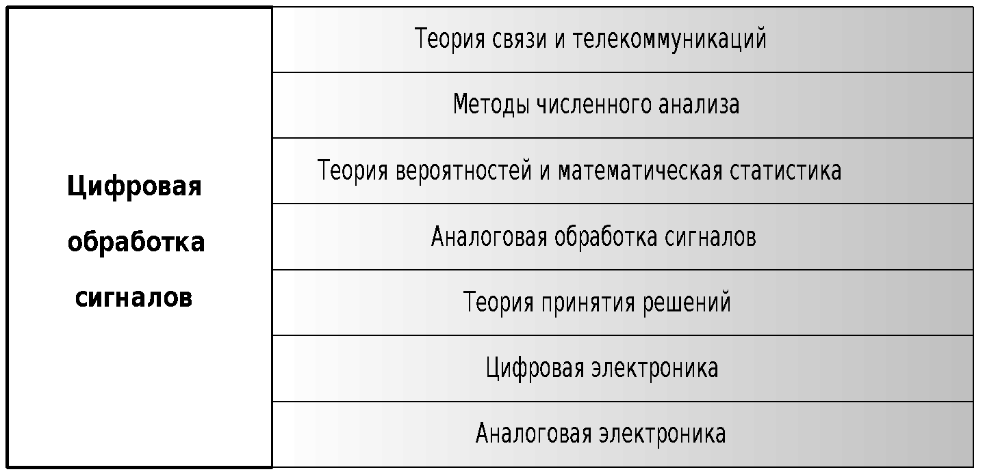
1.3. Связь ЦОС с другими областями науки

Slide 11
1.4. Функциональная схемы системы ЦОС
Реализация этапов аналоговой и цифровой обработки сигналов

Slide 12
1.4. Функциональная схемы системы ЦОС
Состав системы ЦОС

Slide 13
1.5. Основные приложения ЦОС

Slide 14
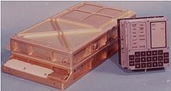
Первые встраиваемые системы и процессоры
Apollo Guidance Computer (1965г., 16-битный, 2 Кб ОЗУ, 36 Кб ПЗУ - навигация, наведение и управление космическим кораблем, программа Apollo)

Slide 15
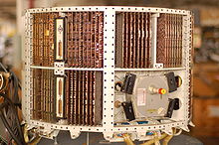
Первые встраиваемые системы и процессоры
Autonetics D-17 guidance computer (1962г., 24-битный, 345 Гц, 28 кг (с платформой стабилизации и источником питания) – решение уравнений навигации и наведения, управляемая межконтинентальная баллистическая ракета Minuteman I)

Slide 16
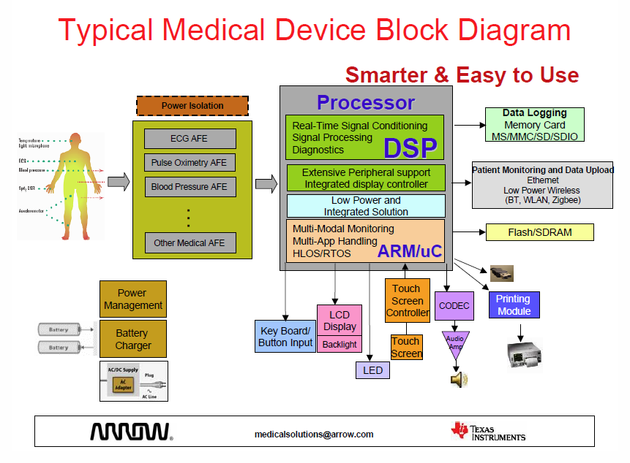
DSP-процессоры в медицине

Slide 17
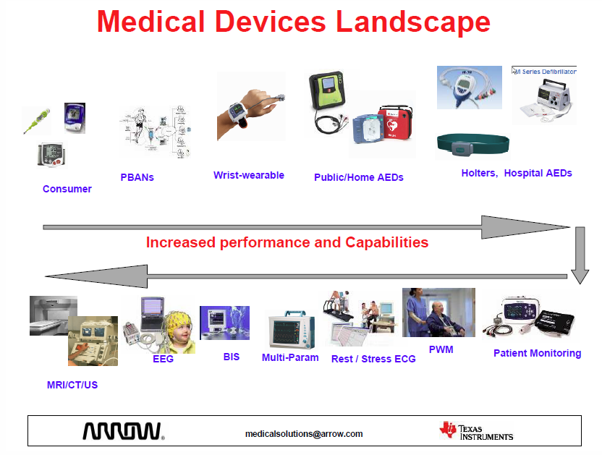
DSP-процессоры в медицине

Slide 18
Области применения и требования к процессорам для встраиваемых систем и систем ЦОС
Область применения | Требования к DSP/CPU/MC
Игровые консоли | Высокая производительность графической подсистемы (3D-графика, ПЗ-арифметика, быстродействующая память)
КПК, Handheld PC, автомобили, сетевое оборудование | Механизмы управления виртуальной памятью, стандартный набор периферии (последовательные порты, порты ввода/вывода общего назначения, контроллер дисплея)
Мобильные телефоны и коммуникаторы | Сверхнизкое энергопотребление, высокая производительность, поддержка алгоритмов ЦОС
Модемы, факсы, принтеры | Низкая стоимость
Ресиверы цифрового телевидения (set-top box), DVD | Высокая степень интеграции подсистем (блоков) процессора
Цифровые видеокамеры | Поддержка алгоритмов обработки растровой графики

Slide 19
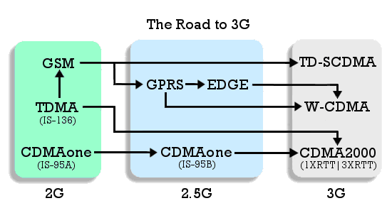
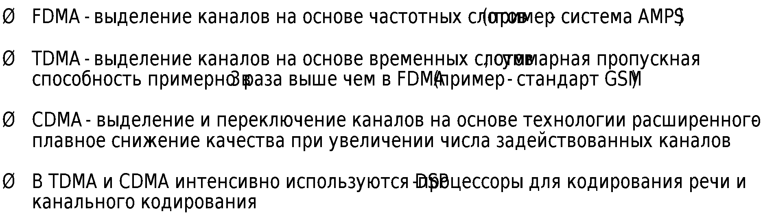
1.5. Пример применения ЦОС в сотовой связи
Эволюция и основные стандарты сетей сотовой связи

Slide 20
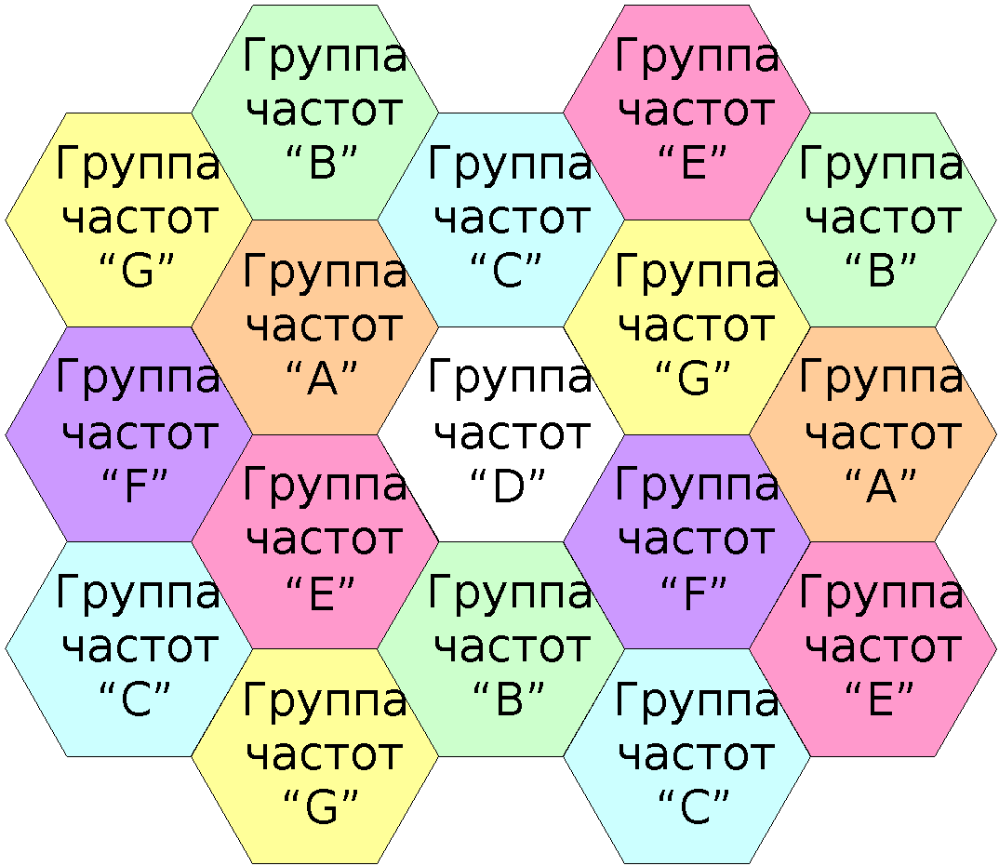
1.5. Применение ЦОС в сотовой связи
Структура и базовые принципы

Slide 21
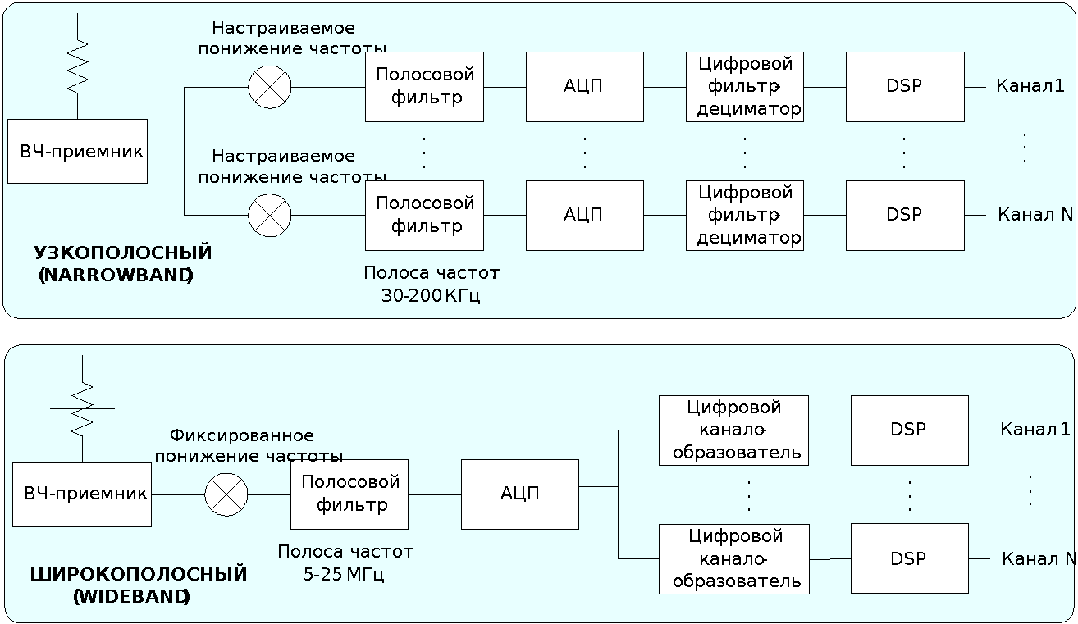
1.5. Применение ЦОС в сотовой связи
Базовая станция (Basestation)

Slide 22
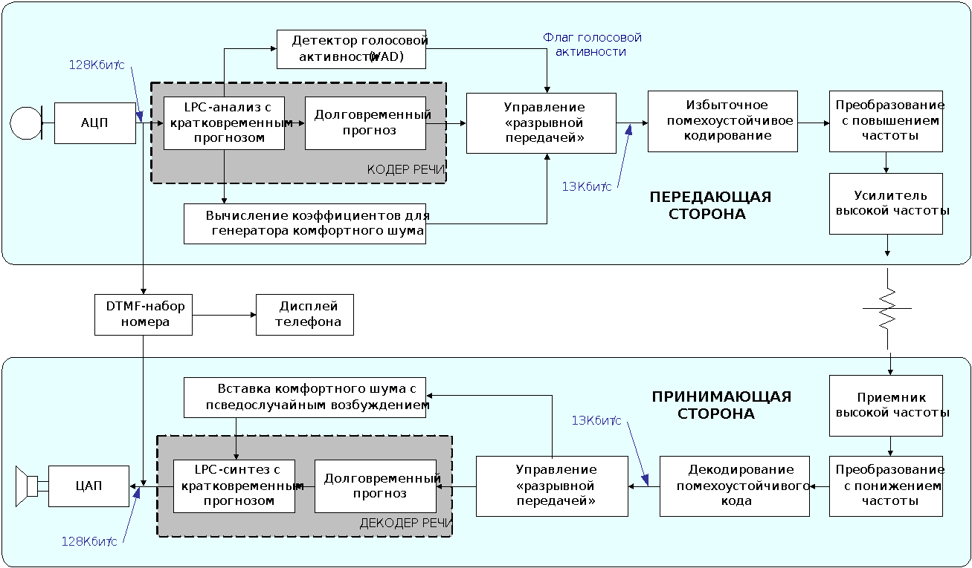
1.5. Применение ЦОС в сотовой связи
Телефон стандарта GSM (функциональные блоки)

Slide 23
Полезные ссылки по DSP и встраиваемым системам
EE Times Embedded.com http://www.eetimes.com/design/embedded (сообщество разработчиков встраиваемых систем, статьи по HW и SW для embedded, вебинары)
Embedders.org (блоги разработчиков встраиваемых систем, рус.) http://embedders.org/
Обзор книг (англ.) по встраиваемым системам http://www.barrgroup.com/embedded-systems/books
DSPRelated.com (англ.) – сайт для инженеров и разработчиков в области ЦОС и DSP www.dsprelated.com
Steven W. Smith The Scientist and Engineer's Guide to Digital Signal Processing (англ., online) http://www.dspguide.com
Computers in Spaceflight: The NASA Experience (англ.) http://www.hq.nasa.gov/pao/History/computers/Compspace.html
Журнал «Компоненты и технологии» http://www.kit-e.ru/
Журнал «Современные технологии автоматизации» www.cta.ru
Время электроники www.russianelectronics.ru
EmbeddedGurus. Experts on Embedded Software (англ.) http://embeddedgurus.com/

Slide 24
1.6. Базовые алгоритмы ЦОС
Перечень основных алгоритмов ЦОС
- БИХ- и КИХ-фильтрация сигнала
- корреляционная функция двух сигналов или автокорреляционная функция сигнала
прямое/обратное преобразование Фурье
помехоустойчивое (канальное) кодирование
формирование пакетов для передачи по каналам связи

Slide 25
1.6. Базовые алгоритмы ЦОС
Области применения вычислителей
Работа с данными | Математические вычисления
- офисные приложения - СУБД | - цифровая обработка сигналов - управление двигателями - техническое моделирование - обработка данных в реальном времени
- пересылка данных (A→B) - сравнение данных (ЕСЛИ A=B ТО ... ИНАЧЕ ...) | - сложение (C = A + B) - умножение (C = A x B)
- время исполнения не критично, заранее не нормируется | - время исполнения критично, заранее нормируется

Slide 26
1.6. Базовые алгоритмы ЦОС
Фильтрация сигнала
Фильтр с конечной импульсной характеристикой:
Фильтр с бесконечной импульсной характеристикой:
Для эффективной реализации необходимы:
- выполнение операций «умножения с накоплением»;
одновременная выборка из памяти двух операндов;
доступ к памяти с автоматической модификацией указателя;
циклическая организация буфера (кольцевые буферы);
аппаратная поддержка циклов

Slide 27
1.6. Базовые алгоритмы ЦОС
Фурье-преобразование-1
Трудоемкость при переходе от 1xN → 2x(N/2) → … → (N/2)x2

Slide 28
1.6. Базовые алгоритмы ЦОС
Фурье-преобразование-2
Порядок адресации элементов (N=8):
Представим адреса элементов в двоичном коде и переставим биты в обратном (реверсном) порядке:
Прямой: | 000 | 001 | 010 | 011 | 100 | 101 | 110 | 111
Реверсный: | 000 | 100 | 010 | 110 | 001 | 101 | 011 | 111
Значение: | 0 | 4 | 2 | 6 | 1 | 5 | 3 | 7
Для эффективной реализации необходимы:
- бит-реверсная адресация; - дуальное сложение/вычитание;
умножение с накоплением; - аппаратная поддержка циклов;
табличная реализация функций sin, cos

Slide 29
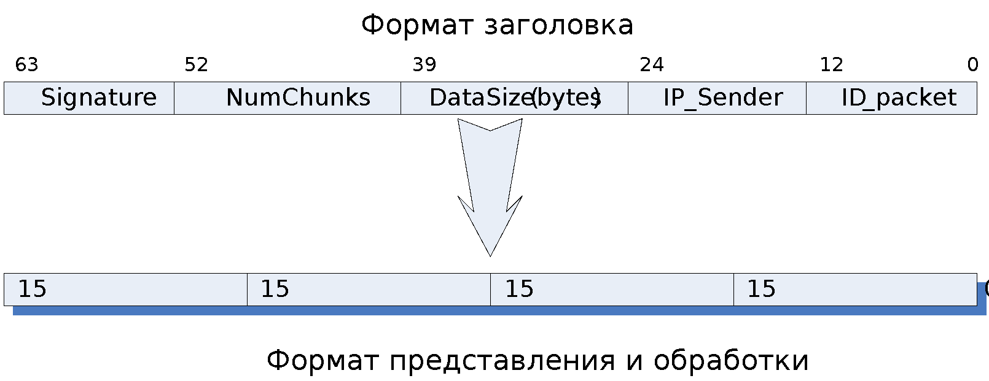
1.6. Базовые алгоритмы ЦОС
Формирование пакетов данных
Для эффективной реализации необходимы:
- выполнение сдвигов за одинаковое число тактов независимо от величины фактора сдвига
депонирование и выделение битовых полей (доступ к битовым полям в пределах машинного слова

Slide 30
1.6. Базовые алгоритмы ЦОС
Обобщенные требования к DSP-процессорам
выполнение операций «умножения с накоплением»;
одновременная выборка из памяти двух операндов;
доступ к памяти с автоматической модификацией указателя;
циклическая организация буфера (кольцевые буферы);
аппаратная поддержка циклов (автоматическая проверка условия выхода из цикла без потери тактов);
дуальное сложение/вычитание;
бит-реверсная адресация;
повышенная точность представления операндов;
табличная реализация элементарных функций;
эффективный доступ к битовым полям

Slide 31
1.7. Форматы данных в системах ЦОС
1. Данные с фиксированной запятой (Fixed-Point Numbers)
а) целые (Integer)
- знаковые (signed)
- беззнаковые (unsigned)
б) дробные (Fractional)
- знаковые (signed)
- беззнаковые (unsigned)
2. Данные с плавающей запятой (Floating-Point Numbers)

Slide 32
1.7. Форматы данных в системах ЦОС
Целочисленные ФЗ-данные (N.0)
Бит | 15 | 14 | 13 |  | 2 | 1 | 0
Вес | -2¹⁵ | 2¹⁴ | 2¹³ | … | 2² | 2¹ | 2⁰
 | Знаковый бит
Знаковое целое
(в дополнительном коде)
Двоичная точка
Бит | 15 | 14 | 13 |  | 2 | 1 | 0
Вес | 2¹⁵ | 2¹⁴ | 2¹³ | … | 2² | 2¹ | 2⁰
Беззнаковое целое
Преимущества
- простота, удобство в трактовке данных и результатов
Недостатки
- возникновение ошибки переполнения при обработке больших массивов данных;
- переполнение при умножении;
- невозможность одновременной обработки больших и малых значений;

Slide 33
1.7. Форматы данных в системах ЦОС
Дробные ФЗ-данные (1.N, 0.N)
Бит | 15 | 14 | 13 |  | 2 | 1 | 0
Вес | -2⁰ | 2⁻¹ | 2⁻² | … | 2⁻¹³ | 2⁻¹⁴ | 2⁻¹⁵
 | Знаковый бит
Знаковое дробное
(в дополнительном коде)
Двоичная точка
Бит | 15 | 14 | 13 |  | 2 | 1 | 0
Вес | 2⁻¹ | 2⁻² | 2⁻³ | … | 2⁻¹⁴ | 2⁻¹⁵ | 2⁻¹⁶
Беззнаковое дробное
Преимущества
- согласованность с АЦП (соответствует доли сигнала от max);
- отсутствие переполнения при умножении;
Недостатки
- возникновение ошибки округления при выполнении операций умножения;
- невозможность одновременной обработки больших и малых значений

Slide 34
1.7. Форматы данных в системах ЦОС
ПЗ-данные (формат IEEE 754/854)
31 | 30 23 | 22 0
s | e₇ … e₀ | 1 . f₂₂ f₀
 | "спрятанный бит" | двоичная точка
Преимущества
- большой динамический диапазон;
- простота использования (не требуются операции выделения и нормализации порядков);
Недостатки
- необходимость дополнительно преобразования ФЗ→ПЗ и ПЗ →ФЗ;
- меньшая точность представления данных по сравнению с ФЗ-форматами;
- сложность аппаратной реализации;
- наличие «особых» типов ПЗ-данных:
Тип | Экспонента | Мантисса | Значение
NAN | 255 | ≠ 0 | неопределено
Infinity | 255 | = 0 | (-1)^{s} * ∞
Normal | 1 ≤ e ≤ 254 | любая | (-1)^{s} * (1.f₂₂₋₀)2^{e-127}
Zero | 0 | 0 | (-1)^{s} * 0

Slide 35
1.7. Форматы данных в системах ЦОС
Источники возникновения ошибок при обработке данных
1. Ошибки, вызванные конечной разрядностью DSP-процессора
- ошибки округления
- ошибки переполнения
2. Распространение ошибок при выполнении математической обработки данных

Slide 36
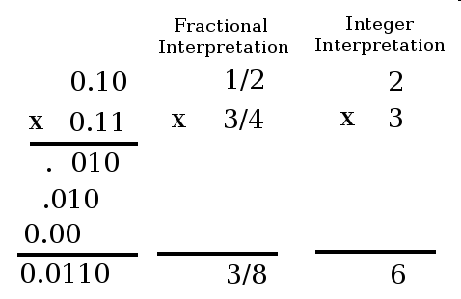
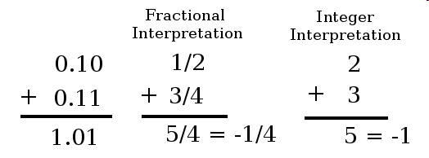
1.7. Форматы данных в системах ЦОС
Ошибки округления и переполнения
Ошибка округления (truncation error, roundoff error) при перемножении дробных чисел – потеря младших битов
Ошибка переполнения (overflow error) при перемножении целых чисел и сложении дробных и целых чисел – критическая потеря старших битов

Slide 37
1.7. Форматы данных в системах ЦОС
Распространение ошибки при вычислениях
Умножение:
Деление:
Сложение/вычитание:
Начальное значение ошибки ε равно ошибке квантования (АЦП) – половине веса младшего разряда DSP-процессора

Slide 38
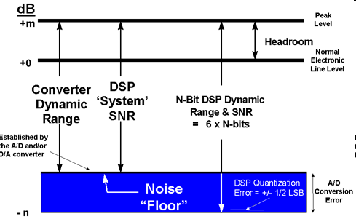
1.7. Форматы данных в системах ЦОС
Динамический диапазон-1
Динамический диапазон – отношение максимального значения сигнала к ошибке квантования (или минимальному значению сигнала)
Для цифровых систем:
- увеличение разрядности на 1 бит приводит к увеличению ДД на 6 дБ (для ФЗ-данных);
- совпадает с отношением «сигнал/шум квантования»

Slide 39
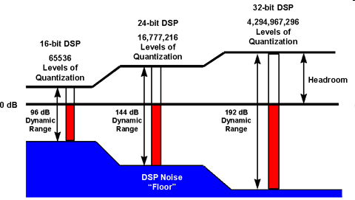
1.7. Форматы данных в системах ЦОС
Динамический диапазон-2
Расширение полезного динамического диапазона при увеличении разрядности DSP-процессора

Slide 40
1.7. Форматы данных в системах ЦОС
Динамический диапазон-3
Способы увеличения динамического диапазона и повышения точности обработки данных в DSP-процессорах:
- увеличение разрядности процессоров (16→24 →32 бита)
- использование специального регистра-аккумулятора для хранения данных промежуточных вычислений при последовательных операциях умножения с накоплением или сложения

Slide 41
1.7. Форматы данных в системах ЦОС
Формат | Разрядность | Значащих битов | Вес младшего разряда | Диапазон значений (представления) | ДД, дБ
Целочисленный беззнаковый | 16 | 16 | 1 | 0 ≤ C ≤ (2¹⁶-1) 0…65535 | 96,3
Целочисленный знаковый | 16 | 15 | 1 | -2¹⁵ ≤ C ≤ (2¹⁵-1) -32768…32767 | 90,3
Дробный беззнаковый | 16 | 16 | 2⁻¹⁶ 0,000015 | 0 ≤ C ≤ (1-2⁻¹⁶) 0,0…0,999985 | 96,3
Дробный знаковый | 16 | 15 | 2⁻¹⁵ 0,000031 | -1 ≤ C ≤ (1-2⁻¹⁵) -1,0…0,999969 | 90,3
С плавающей точкой | 32 | смещ. порядок-8 мантисса-24, дробн.часть-23, неявная-1 -126 ≤ e ≤ 127 | min (при e = -126, m=1,00…0) – 1,4 * 10⁻⁴⁵ max (при e = 127, m=1,00…0) – 2 * 10³¹ | (+/-) 1 * 2⁻¹²⁶ ≤ C ≤ (2-2⁻²³) * 2¹²⁷ C>0: -3,4 * 10³⁸… -1,18 * 10⁻³⁸ C<0: 1,18 * 10³⁸…3,4 * 10³⁸ | 1530

